Slide 1
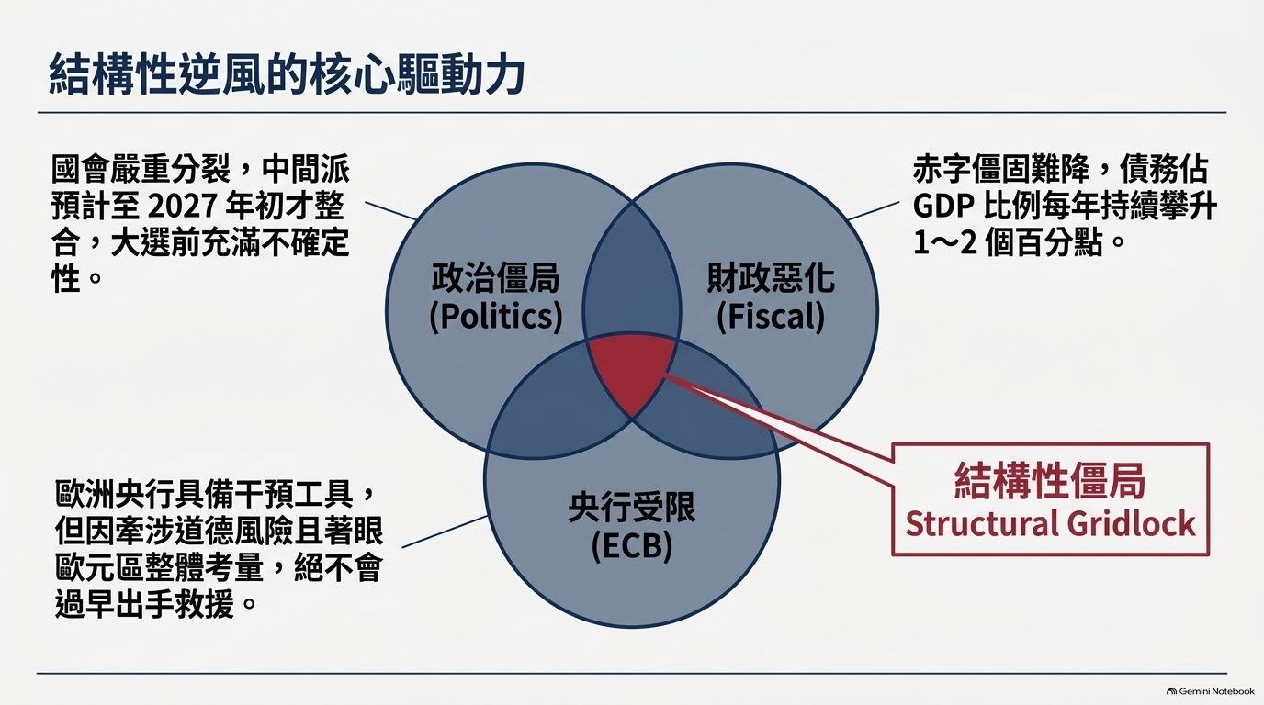
交易策略：Rec EUR ESTR 5Y vs Pay USD SOFR 5Y IRS
預計法國財政危機將使ECB減緩升息或將暫停QT

Slide 2
赤字仍逾 5%，債務比率持續攀升
Notes:
來源：Kuwait Times/Reuters 2026/7（2025 年赤字 5.1%、債務 115.9%）；Hellenic Shipping News（2026 年 5.4%、債務 119.3%／121.7%）；Euronews（2027 年目標 5%）。

Slide 3
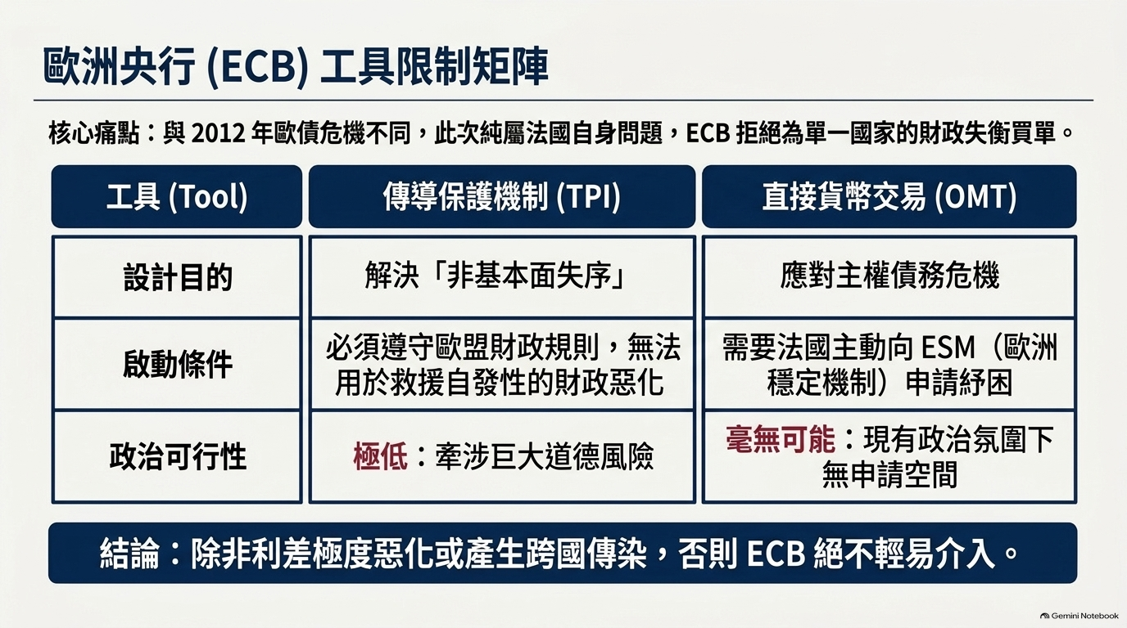

Slide 4
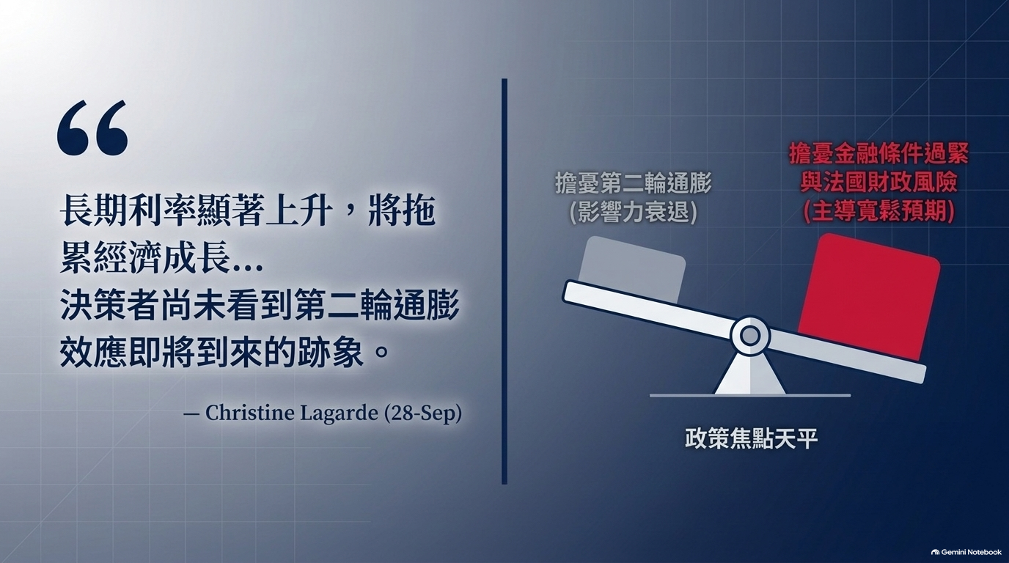
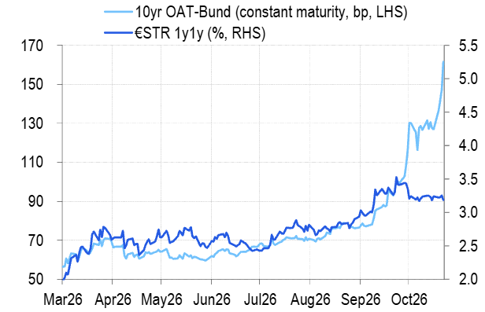

Slide 5
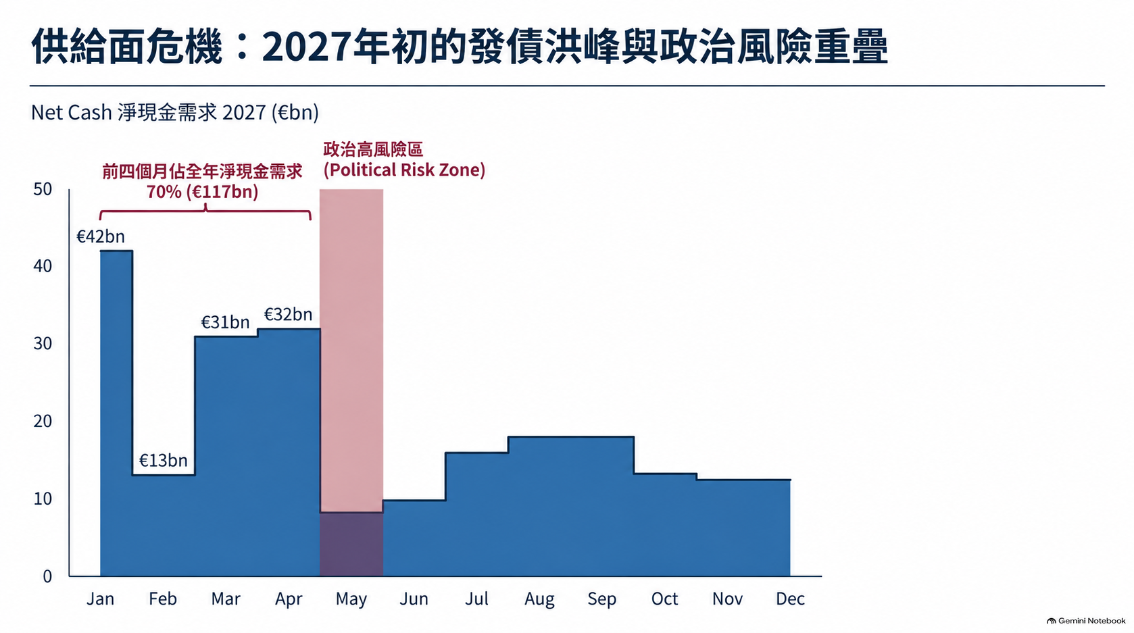
機構 | 暫緩QT可能性
Citi | O
BNP | O
MS | O
GS | 需看到更多主權債壓力
JPM | 僅極端尾部情境
UBS | X

Slide 6
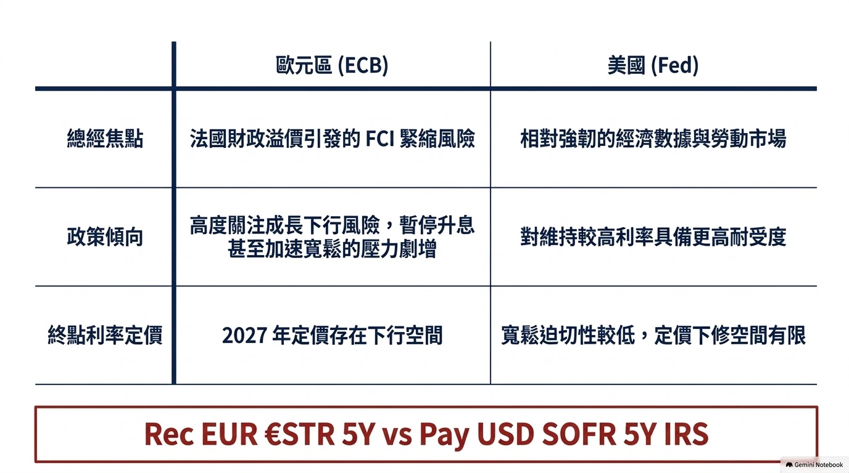

Slide 7
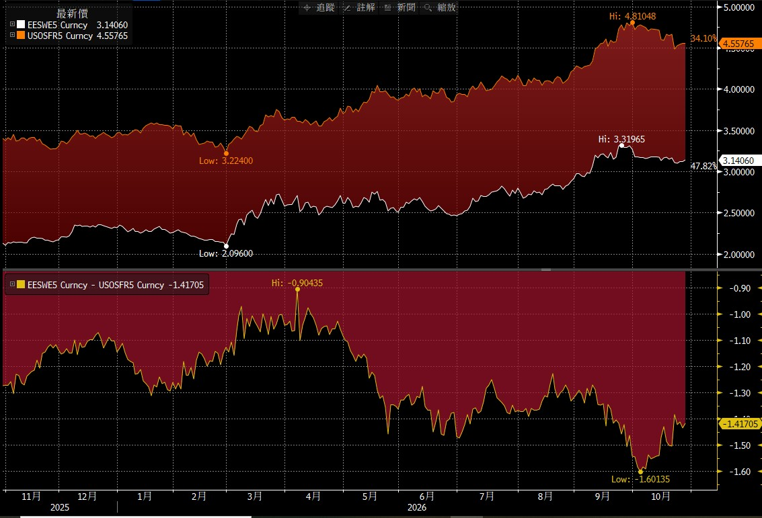
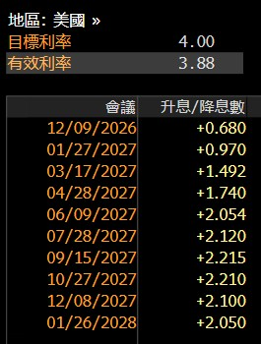
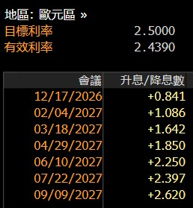
交易策略：Rec EUR ESTR 5Y vs Pay USD SOFR 5Y IRS

Slide 8






11月到12月中是審預算密集期，2027年5月決選是最大風險點
國家預算收入部分表決由10/20延至11/3；社安預算10/23已遭國會否決；Moody‘s 10/23維持Aa3負向。OAT-Bund利差10/30約165bps，本波最高為176bps
ECB會議
11/3（二）
11/9→11/18
11/17
11/27
11/30前
12/17
2027/4/18
2027/5/2
國會表決國家預算收入部分
參議院審社安預算
國會表決完整國家預算
S&P評級審查
(A+/穩定)
EC完成預算評估
70天審議期限
總統大選首輪
總統大選決選
可能影響法國能否維持TPI適用資格
逾期尚未作出決定可依47(3)以ordonnance生效但未曾用過
若走loi spéciale特別法，財政整頓措施將難以按期落實，赤字可能高於原訂目標。
中間派分散，RN與LFI進入決選的機率上升
新總統若解散國會，預計6月將改選
原訂10/20但延期
國會10/23否決收入部分，全案未審支出即送參院；參院依政府原版審，11/18表決
國會40天一讀期限
Moody's 10/23
維持Aa3/負向
Fitch 10/30
維持A+/調降至負向
預算／國會
政治／評級
Notes:
來源：Assemblée nationale（PLF 2027 第一部分審議、議事組織文件 2026/9/29）；LCP；franceinfo；NosParlementaires；MarketScreener／Reuters（Moody's 10/23）；Economie Matin（S&P 5/29）；Admiral Markets（S&P 11/27 日期，單一來源）；European Commission DBP 2027 頁面；info.gouv.fr、service-public.gouv.fr（大選日期）；CNEWS、Le Courrier des Stratèges（RN 黨大會）；ideal-investisseur.fr（利差 10/30）。

